Slide 2
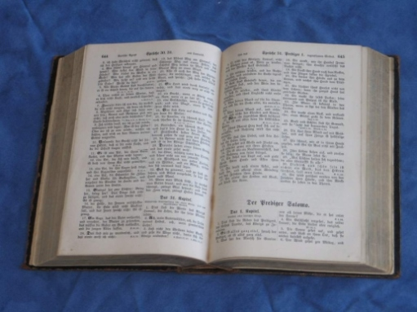
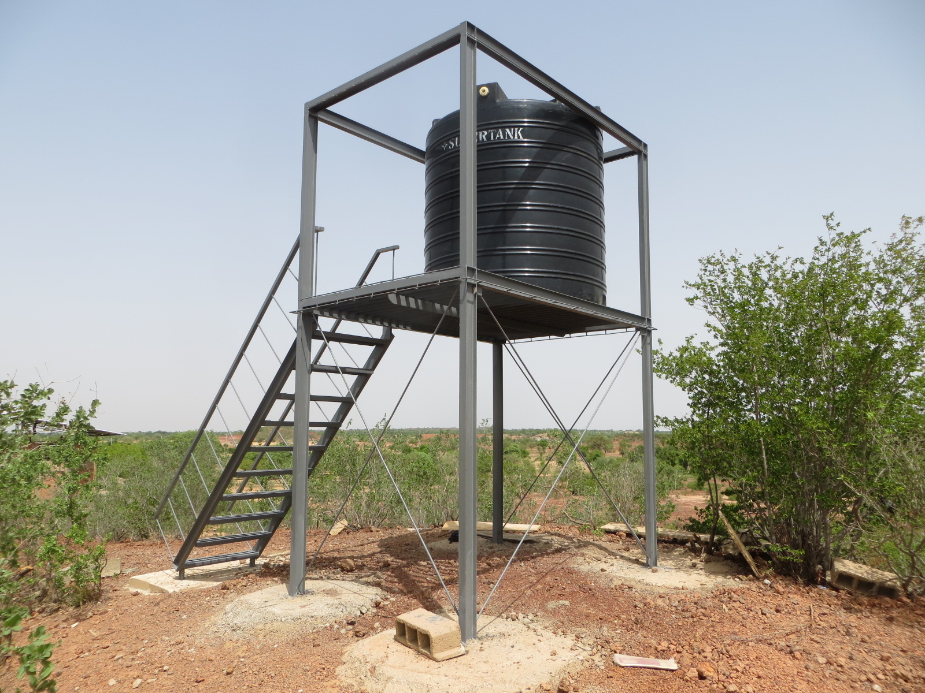
blog.operndorf-afrika.de

Slide 3
Wer segensreich sät, wird auch segensreich ernten
Apostelgeschichte 11,27-30
1. Wie gehe ich mit „meinem“ Geld um?
2. Wie viel Geld sollte ich für Gott geben?
3. Was macht mich wirklich reich?

Slide 4
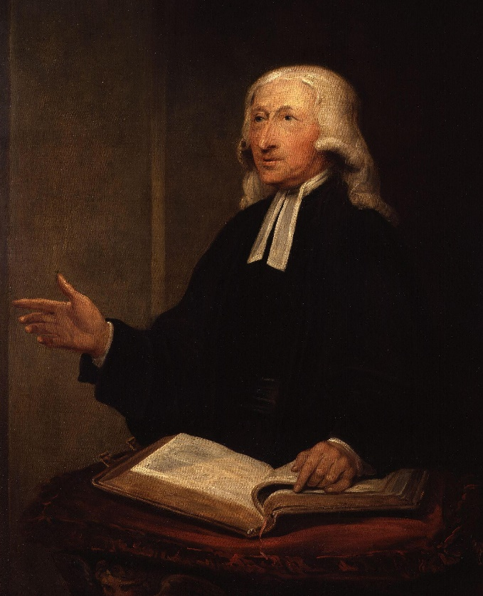
1. Wie gehe ich mit „meinem“ Geld um?
➔ „Geld ist ein präzises Mittel für die Moral“
Wem gehört das Geld? (1. Chronik 29,10-12; Psalm 24,1)
commons.wikimedia.org
Wer segensreich sät, wird auch segensreich ernten

Slide 5
1. Wie gehe ich mit „meinem“ Geld um?
➔ „Geld ist ein präzises Mittel für die Moral“
Wem gehört das Geld? (1. Chronik 29,10-12; Psalm 24,1)
Grundsätze im Umgang mit Geld in Bezug auf Gott (Matthäus 6,24.33)
Geldliebe ist die Wurzel allen Übels (1. Timotheus 6,10)
➔ Sehr gewissenhaft und vertrauensvoll mit der Einstellung zuerst Gottes Reich zu dienen
Wer segensreich sät, wird auch segensreich ernten

Slide 6
2. Wie viel Geld sollte ich für Gott geben?
➔ Warum bist du sonntags hier?
Geben ist seliger als Nehmen (Apostelgeschichte 20,35; 2. Korinther 9,6)
Lehrt die Bibel für uns Gläubigen den Zehnten?
Im AT war der Zehnte vorgeschrieben (4. Mose 18,25-30; 5. Mose 12,10-11.17-13; 14,22-29)
Der Zehnte im NT (Matthäus 23,23; Lukas 11,42; 18,12; Hebräer 7,4-9)
➔ Wir finden kein Gebot im NT zum Geben des Zehnten!
Wer segensreich sät, wird auch segensreich ernten

Slide 7
2. Wie viel Geld sollte ich für Gott geben?
Merkmale des biblischen Gebens:
Gebe für das Reich Gottes (1. Korinther 16,1)
Gebe regelmäßig (1. Korinther 16,2)
Jeder soll was geben (1. Korinther 16,2)
Gebe so viel, wie dir möglich ist (1. Korinther 16,2)
Vertraue es bewährten Dienern Gottes an (1. Korinther 16,3-4)
Geben können ist Gottes Gnade (2. Korinther 8,1)
Gebe mit einem Überschwang der Freude (2. Korinther 8,2)
Gebe freigiebig / großzügig (2. Korinther 8,3)
Habe eine angemessene Opferbereitschaft (2. Korinther 8,3-4)
Gebe dich dem Herrn hin (2. Korinther 8,5)
Gebe in Liebe (2. Korinther 8,8)
Wer segensreich sät, wird auch segensreich ernten

Slide 8
3. Was macht mich wirklich reich?
Wahrer Reichtum:
Gott macht dich reich (2. Korinther 9,6.8-9)
Dein Herz wird reich (2. Korinther 9,7)
Gott wird reich geehrt durch Dankbarkeit (2. Korinther 9,11-14)
Wer segensreich sät, wird auch segensreich ernten

Slide 9
blog.operndorf-afrika.de

